Slide 1
Экономические районы
Часть страны, сформированная в результате территориального разделения труда и отличающаяся по специализации
5
Отрасли специализации, вспомогательные, обслуживающие
Количество экономических районов в Казахстане
Экономический район включает отрасли…

Slide 2
Территориально-производственный комплекс
Взаимосвязанное и взаимообусловленное сочетание производств, формирующихся вокруг одного - главного
Город или поселок городского типа, где сосредоточены предприятия различных отраслей, не связанных между собой
Группа взаимосвязанных предприятий на определенной территории с единой инфраструктурой
Промышленный центр
Промышленный узел

Slide 3
Центральный Казахстан
Самый безводный,
удаленный от морей и границ.
Богатый минеральными ресурсами,
с развитой «тяжелой индустрией».
«Лицо» страны, многонациональный и самый урбанизированный.

Slide 4
Центральный Казахстан
Каркаралинский национальный парк

Slide 5
ТИПОВОЙ ПЛАН ЭГХ РАЙОНА
ЭГП.
Административно-территориальный состав.
Хозяйственная оценка природных условий и природных ресурсов.
Население и трудовые ресурсы.
Отрасли: специализации, вспомогательные и обслуживающие.
ТПК. Промышленные узлы.
Внутриотраслевые связи.
Экологические проблемы.
Крупные города.
Перспективы развития.
ЭГП ПУ + ПР + Н = ХОЗЯЙСТВО

Slide 6
ЭГХ Центрального Казахстана
Транспортное - на перекрестке железных и автомобильных дорог;
Соседское - граничит с четырьмя экономическими районами и девятью областями;
Положение по отношению к сырьевым и топливным базам: железные руды Костаная, сельскохозяйственные районам Севера и Юга, важнейшие ТЭК Павлодар-Екибастузский, Рудно-Аптайский, Каратау-Таразский, Мангистауский;
По отношению к государственным границам - прямая железная дорога на Запад даст короткий выход к морскому порту Актау, повысит роль Центра как узлового района, цементирующего ТПК страны в единый хозяйственный организм.
ЭГП меняется во времени, т.к. является категорией исторической.

Slide 7
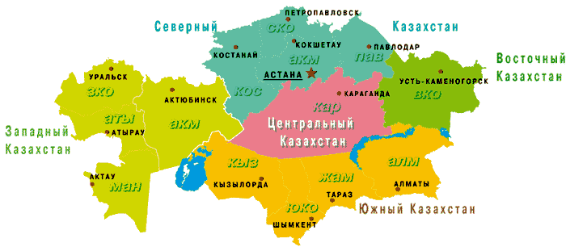
Центральный Казахстан
Состав района: Карагандинская область
Площадь: 428 тыс. км² - 4 место
Население: 1 358 тыс. чел.
Средняя плотность: 3,2 чел./км²

Slide 8
Центральный Казахстан -
торговая территория.
Первые почтовые тракты появились в XIX веке:
из Павлодара на Каркаралы
из Петропавловска через Акмолинск и Каркаралы к озеру Балкаш и на северо-восток к Семею.
Крупные торговые ярмарки Казахстана:
Кояндинская и Баянауылская (1848-1930), куда
съезжалось большое коли­чество торговцев из Средней Азии, Китая и России.
На территории Центрального Казахстана, где могут одновременно разместиться европейские государства Великобритания и Бельгия, Голландия и Дания, был только один город с населением
4 тыс. человек — Каркаралы.

Slide 9
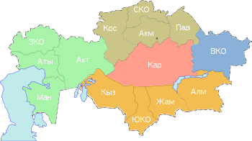
Центральный Казахстан
Распложен в центре и граничит со всеми экономическими районами
Богат полезными ископаемыми
Имеет транзитное положение
Развитая транспортная сеть
Канал Ертис-Караганда
Беден почвенными, водными и лесными ресурсами
Не имеет границ с другими государствами

Slide 10
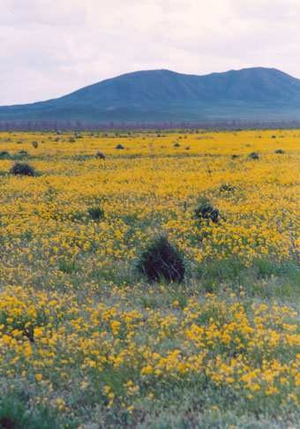
Центральный Казахстан
Климат
Природные зоны
Резко континентальный,
зима морозная, ветреная, Средняя tянв. -15°С.
Средняя tиюля +20°С.
Лето сухое, жаркое, часто дуют суховеи.
Осадки 250-350 мм.
Непродолжительный вегетационный период
(160 дней)
Климат мало благоприятен для развития сельского хозяйства.
Степи
Полупустыни
Пустыни

Slide 11
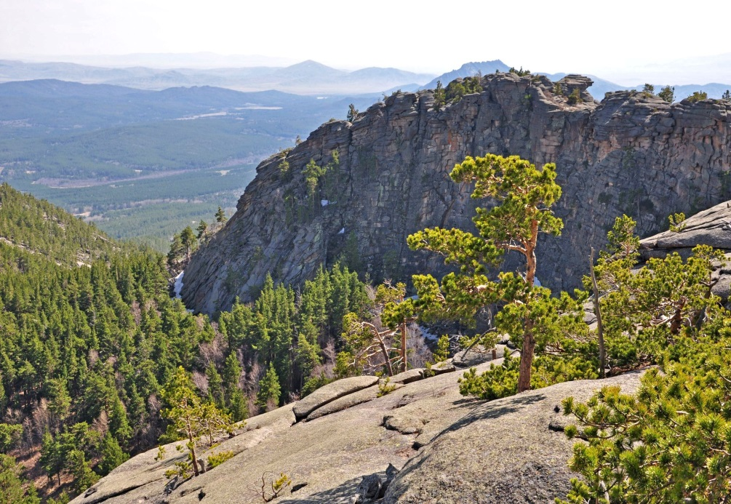
Природные ресурсы
Водные ресурсы
На юго-востоке одно крупное пресно-соленое озеро Балкаш, соленые (Карасор, Кыпшак).
Самые крупные реки:
Нура, Торгай, Сарысу и др.
Канал Ертис-Караганды и водохрани­лища: Темиртауское и Шерубайнуринское
(р. Нура), Кенгирское и Жездинское (р. Кенгир).
Лесные ресурсы
Незначительны, имеют водоохранное и рекреационное значение. Для охраны горно-лесных ландшафтов края создан национальный парк Каркаралы.

Slide 12
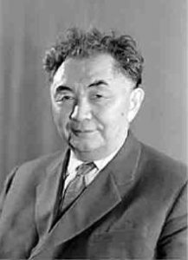
Каныш Сатпаев
Карта прогнозных полезных ископаемых ЦК
Медь – Жезказган
Рудный Алтай, Сарыарка – полезные ископаемые
Идея развития черной металлургии Карагандинской области
Марганец – Жезды
Жезказганский горнометаллургический комбинат
Карагандинский ТПК

Slide 13
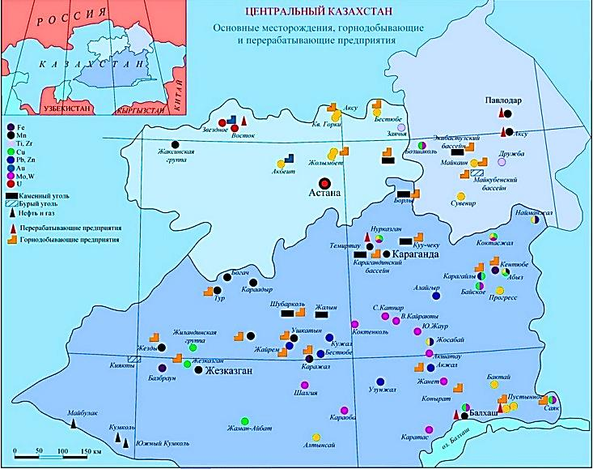
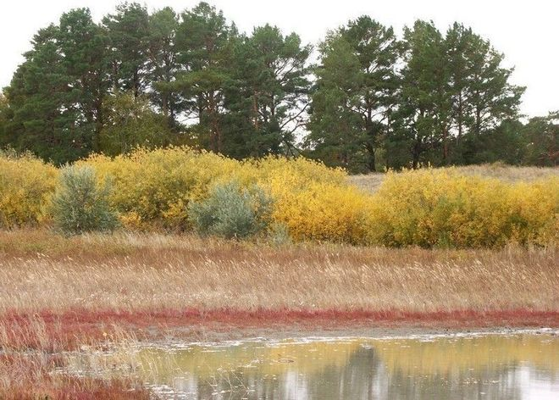
Центральный Казахстан
100% марганца
80% вольфрама
65% молибдена
60% олова
56% свинца
35% меди
32% цинка
32% угля
Полезные ископаемые
Рельеф
Уголь: Караганда (100% кокс)
Медь: Жезказган, Прибалкашье
Железная руда и марганец: Атасуский и Жездинский бассейн
Полиметаллы: свинец и медь
Редкие металлы: серебро, ртуть, рений, кадмий, висмут, кобальт
Вольфрам и молибден: Кайракты, Караоба, Конырат
Нефть и газ: Ю.Торгайский б-н (Кумколь, Южный, Майбулак)
Золото
Строительные материалы: асбест (2 место в РК)
Стр.203
Низкогорный и мелкосопочный.
В центре - Сарыарка
На западе – Приаральские Каракумы

Slide 14
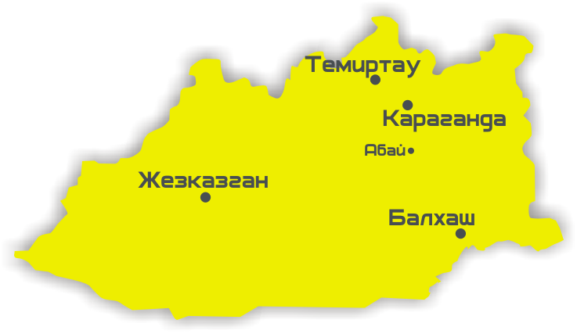
НАСЕЛЕНИЕ – 1346,4 тыс. чел
Казахи, русские, украинцы, немцы, татары, белорусы, корейцы и др.
(115 национальностей)
Средняя плотность – 3,2 чел/км²
Густо населен – центр области (Почему?)
Городское население – 78%
11 городов: Караганда, Темиртау, Жезказган, Балкаш.
Сельское население: расселено неравномерно (север, вдоль водоемов).
ЭАН – 69% от числа трудовых ресурсов ЦК.
Самый женский район страны (1116:1000)

Slide 15
Готовимся к ВОУД
1. Область, не граничащая с Центральным Казахстаном:
а) Акмолинская; b) Западно-Казахстанская;
с) Восточно-Казахстан­ская; d) Алматинская; е) Павлодарская.
2. Место Центрального Казахстана в РК по площади:
а) 1-е; b) 2-е; с) 3-е; d) 4-е; е) 5-е.
3. Средняя плотность населения Центрального Казахстана:
а) менее 3 чел./км²; Ь) 3,2 чел./км²; с) 5,5 чел./км²; d) более 6 чел./км²; e) 6,5 чел./км²,
4. Наиболее населенная часть Центрального Казахстана:
а) северная; Ь) южная; с) западная;
d) восточная; е) все части заселе­ны равномерно.
5. Полезные ископаемые, которых нет в Центральном Казахстане:
а) железная руда и марганец; Ь) уголь и нефть; с) медь и марганец; d) хром и никель;
е) нефть и полиметаллы.

Slide 16
Готовимся к ВОУД
6. Кумколь - это месторождение:
а) угля; b) нефти; с) железной руды;
d) меди; е) марганца.
7. Жезды - это месторождение:
а) угля; Ь) нефти; с) марганца; d) меди; е) золота.
8. Конырат и Саяк - это месторождения:
а) угля; Ь) нефти; с) железной руды;
d) меди; е) золота.
9. Ресурсы Центрального Казахстана, которых недостаточно для развития хозяйства:
а) минеральные; b) земельные; с) водные; и) рекреационные; е) топливно-энергетические.
10. Уровень урбанизации Центрального Казахстана:
а) 58; Ь) 85; с) 68; в) 78; е) 61.

Slide 17
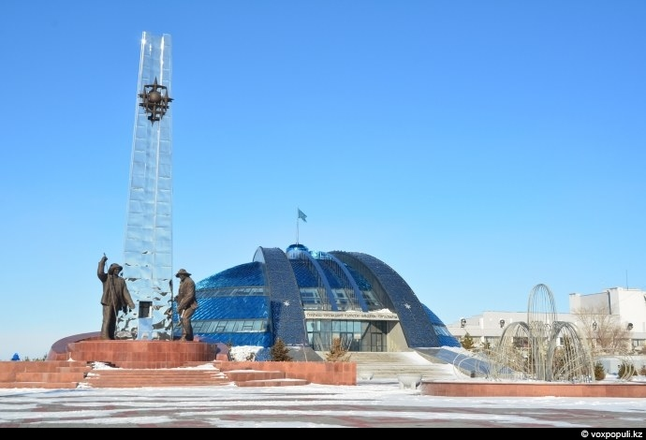
Центральный Казахстан -
крупный ин­дустриальный район республики. Его доля в ВВП республики составляет 9%. Разведанные запасы месторождений позволяют развивать
топ­ливную, металлургическую отрасли промышленности и электро­энергетику.

Slide 18
Промышленность Центрального Казахстана
ТОПЛИВНАЯ ПРОМЫШЛЕННОСТЬ
ЧЕРНАЯ МЕТАЛЛУРГИЯ: Темиртау
Отрасли специализации
ЭЛЕКТРОЭНЕРГЕТИКА: Карагандинская ГРЭС, Темиртауская и БалкашскаяТЭЦ
ЦВЕТНАЯ МЕТАЛЛУРГИЯ: Балкаш, Жезказган
МАШИНОСТРОЕНИЕ
ХИМИЧЕСКАЯ ПРОМЫШЛЕННОСТЬ
ПРОМЫШЛЕННОСТЬ СТРОЙМАТЕРИАЛОВ
Отрасли вспомогательные
Отрасли обслуживающие
ПИЩЕВАЯ ПРОМЫШЛЕННОСТЬ
ЛЕГКАЯ ПРОМЫШЛЕННОСТЬ

Slide 19
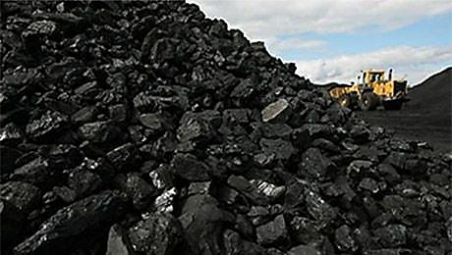
Горно-металлургический комплекс
Горно-добывающая промышленность
Черная металлургия
Цветная металлургия
Угольная промышленность –
32% угля республики
Каменный уголь

Slide 20
ТЭК
Уголь каменный коксующийся
– 60 шахт,
2 угольных разреза - открытый способ добычи.
ТЭС: Абайская, Карагандинская, Темиртауская.
Екибазтузско-Карагандинская ЛЭП
Задание: стр. 5 (тетрадь) – «Характеристика Карагандинского угольного бассейна», учебник стр. 82

Slide 21
Центральный Казахстан -
центр черной металлур­гии
(схема 14, стр. 207).
Какие факторы способствуют развитию черной металлургии Центрального района?
1. Железорудные месторождения Северного Ка­захстана (Соколовско-Сарыбайское, Аятское, Лисаковское, Кашарское) и Центрального Казахстана (Атасуское).
2. Каменный уголь Карагандинского угольного бассейна

Slide 22
Дополни схему (стр. 5, тетрадь)
ТЕМИРТАУ
(КАРМЕТ)
Костанайская область
Соколовско-Сарбайское
Аятское
Лисаковское
Кашарское
Карагандинский
Жезды
Атасуское, Жайрем, Каражал
Атлас, 10

Slide 23
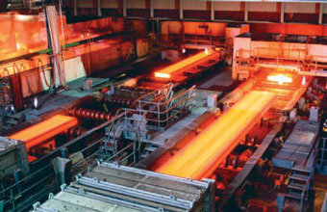
Черная металлургия
Карагандинский металлургический комбинат
Схема 14, стр. 207
Карагандинский металлургический комбинат в Темиртау:
чугун, сталь, прокат
(серная кислота, синтетический каучук, сульфат аммония).
100% чугуна и проката,
80% стали республики

Slide 24
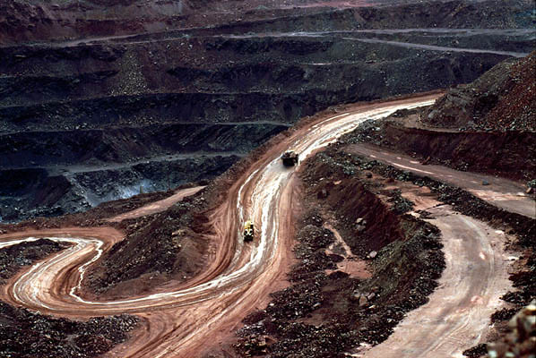
Цветная металлургия
Медный рудник в Жезказгане
Жезказган и Балкаш: рудообогатительные комбинаты: обработка медной руды, обогащение и очистка, прокат металлов.
Свинец и цинк: «Сарыаркаполиметалл».
Вольфрам и молибден: добыча и обогащение руды (Акжол, Акшатау и Верхний Кайракты).
Благородные металлы: шашубайские руды - «Казалтын».

Slide 25
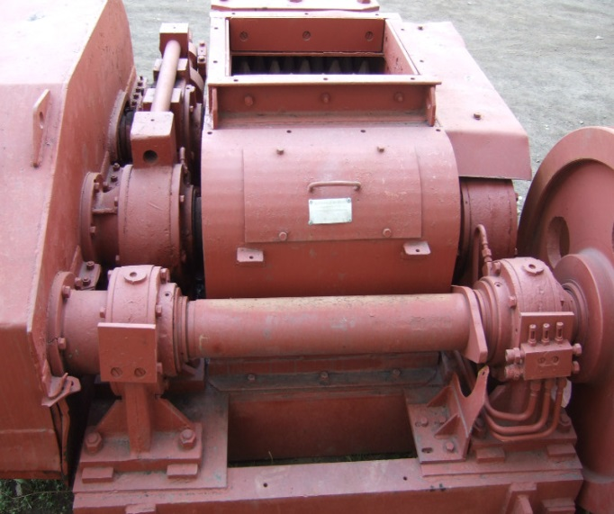
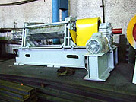
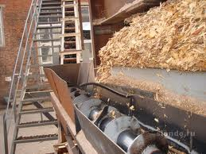
Машинострение
Караганда - завод тяжелого машиностроения:
оборудование для рудников и шахт, самоходные комбайны и краны, электроэнергетическое оборудование.

Slide 26
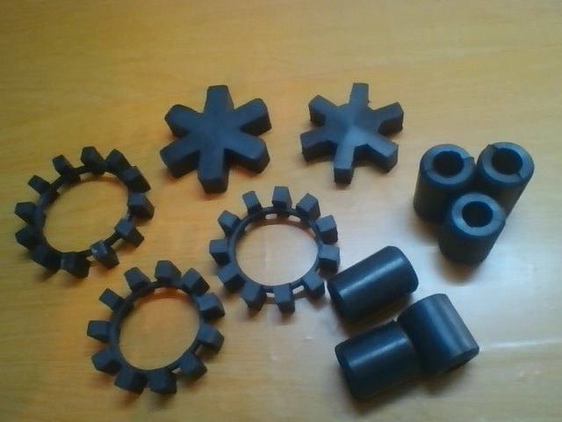
Химическая промышленность -
тесно связана с черной металлургией и угольной промышленностью.
Темиртау | Синтетический каучук, азотные удобрения (коксовый газ)
Балкаш | Серная кислота
Сарань | Резинотехнические изделия

Slide 27
Карагандинско - Темиртауский ТПК
металлургический комбинат
угольные шахты
медный комбинат
химические предприятия
машиностроительный завод
ТПК: Караганда, Темиртау, Абай, Сарань, Шахтинск
Канал Ертис-Караганды и Нуринское водохранилище
Балкашский и Жезказганский промышленные узлы:
рудники, карьеры, обогатительные фабрики, медеплавильные заводы

Slide 28
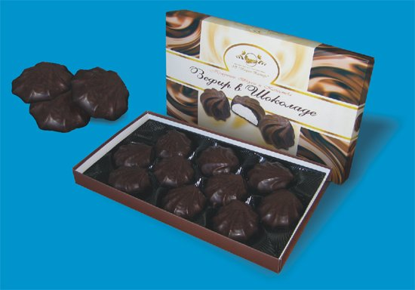
Легкая промышленность:
Караган­динская обувная фабрика,
предприятия по выпуску трикотажных,
швейных и чулочных изделий.
Пищевая промышленность: мясоперерабатывающий и
мукомольный комбинаты,
кондитерская фабрика,
(Караганда).
Балкашский рыбный завод.

Slide 29
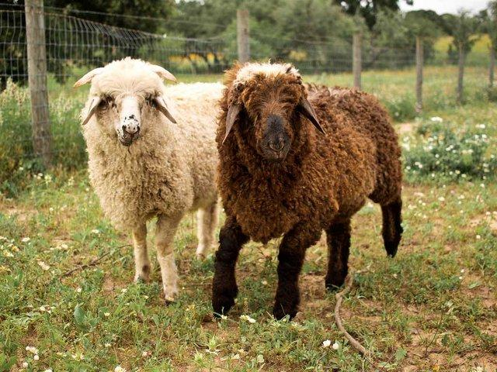
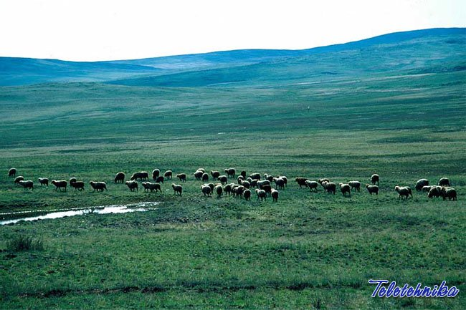
Сельское хозяйство
Север области – яровая пшеница, ячмень, просо, подсолнечник, кукуруза, овощи, картофель, кормовые культуры.
КРС, коневодство.
На юге – овцеводство (мясо-сальная эдильбаевская порода).

Slide 30
Сельское хозяйство
СЕВЕР
ЮГ
Растениеводство:
яровая пшеница, ячмень, просо, подсолнечник, кукуруза, овощи, картофель, кормовые культуры
Животноводство:
овцеводство
Животноводство:
КРС, коневодство
Мясо-сальная эдильбаевская порода

Slide 31
Транспорт
Железнодорожный
Автомобильный
Трансказахстанская
железная дорога
Астана - Караганда -Мойынты - Шу;
Трансказахстанская – Турсиб:
Мойынты - Балкаш - Актогай
Жарык - Жезказган;
Атасу - Каражал
Жезказган - Саксаульная -
Бейнеу - Актау
Караганда - Темиртау
Караганда - Балкаш
Караганда - Балкаш - Алматы

Slide 32
Заполните таблицу
Отрасли специализации | Отрасли вспомогательные | Отрасли, обслуживающие население
Топливная | Машиностроение | Пищевая промышленность
Черная металлургия | Химическая
Цветная металлургия | Промышленность строительных материалов | Легкая промышленность
Электроэнергетика

Slide 33
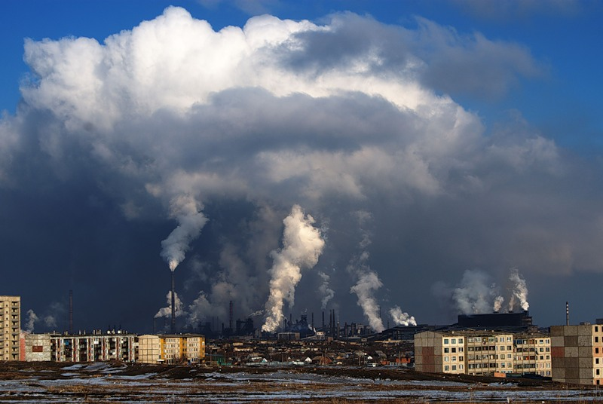
Экологические проблемы
Караганда
Отрасли специализации «экологически грязные» -
их отходы перерабатывают химическая промышленность и строительная индустрия: кислота, удобрения, стройматериалы.
Проблема Балкаша
Загрязнение атмосферы
Последствия ядерных взрывов (Каркаралы,
Актогай, Егендибулак)
Загрязнения гетиловым топливом (Байконыр)
Карагандинский угольный бассейн
Пути решения: комплексная и полная переработка отходов (промышленных и бытовых)

Slide 34
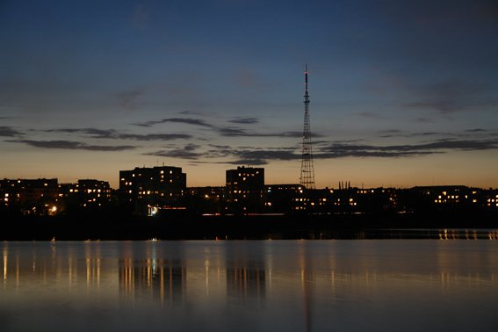
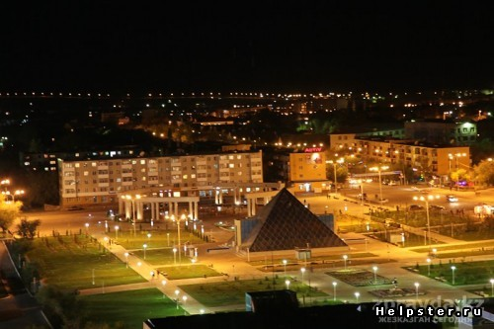
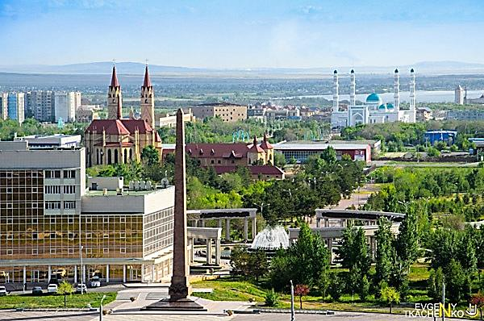
Города и сельские населенные пункты
Жезказган
Караганды
Балкаш
78% населения области – городское.
11 городов.
Караганда, Темиртау, Жезказган, Балкаш.
Задание «Характеристика городов ЦК»
Заполнить таблицу на стр. 7 в тетради с заданиями (2 часть)
Учебник, стр. 209-211

Slide 35
Закончите предложение…
Самый безводный регион страны…
Самая крупная по площади область…
Регион Казахстана, занимающий первое место в мире по запасам вольфрама и четвертое – по запасам молибдена…
Проблема воды в ЦК решена за счет …
Самый высокоурбанизированный район страны…
Главные отрасли специализации ЦК…
Угольная база ЦК, где добывают 32% каменного угля страны…
Отрасли сельского хозяйства северной и южной частей ЦК…

Slide 36
Закончите предложение…
К вспомогательными отраслям в Центрального Казахстана относят…
Центральный Казахстан занимает 3 место в республике по численности поголовья …
ТПК РК на базе угольной промышленности …
Крупный индустриальный город, «шахтерская столица»…
Водная артерия Центрального Казахстана…
Центральный Казахстан богат природными ископаемыми…
Металлургический комбинат полного цикла расположен в…
Добыча медной руды, обогащение и производство из нее рафинированной меди развито в городах…

Slide 37
Готовимся к ВОУД
1. Отрасли специализации промышленности Центрального экономи­ческого района, получившие наибольшее развитие:
а) нефте- и газодобыча;
b) угольная и черная металлургия;
с) цветная металлургия и пищевая;
d) сельскохозяйственные; е) легкая и пищевая.
2. Центр черной металлургии:
а) Караганды; b) Жезказган; с) Балкаш;
d) Рудный; е) Темиртау.
3. Промышленные центры, специализацией которых является цвет­ная металлургия:
а) Карагандинско-Темиртауский; b) Балкашский;
с) Жезказганский; d) Петропавловский; e) Семейский.
4. Ведущая отрасль животноводства в Центральном районе:
а) овцеводство; Ь) скотоводство; с) свиноводство; d) верблюдоводство; с) птицеводство.

Slide 38
Готовимся к ВОУД
5. Основная сельскохозяйственная культура, которую выращивают на севере района:
а) хлопчатник; b) сахарная свекла; с) подсолнечник;
d) пшеница; e) кукуруза.
6. Город, в котором находится завод по выпуску стали:
а) Караганды; Ь) Жезказган; с) Балкаш;
d) Сатпаев; е) Темиртау.
7. Железная дорога, которая через Центральный Казахстан соеди­няет Северный и Южный экономические районы:
а) Оренбург-Ташкент; b) Среднесибирская;
с) Трансказахстанская; d) Турксиб; е) Транссибирская.
8. Транспортный узел магистрали Петропавловск-Шу:
а) Костанай; b) Актобе; с) Караганды;
d) Аркалык; е) Семей.

Slide 39
Готовимся к ВОУД
Количество крупных промышленных городов в ЦК:
а) 7; Ь) 9; с) 11; d) 12; е) 4.
2. Главная специализация Караганды:
а) производство мяса; b) добыча угля; с) производство стали;
d) добы­ча меди; е) производство серной кислоты.
3. Металлургический комбинат полного цикла расположен в го­роде:
а) Балкаш; Ь) Темиртау; с) Караганды; d) Жезказган; е) Сатпаев.
4. Медеплавильные заводы расположены в городах:
а) Балкаш и Темиртау; b) Темиртау и Жезказган;
с) Караганды и Балкаш; d) Жезказган и Балкаш;
е) Жезказган и Караганды.
Город, история развития которого связана с именем
К.И. Сатпаева:
а) Балкаш; Ь) Темиртау; с) Караганды; d) Жезказган; е) Сатпаев.
6. Город, доля которого в производстве промышленной продукции региона наибольшая:
а) Балкаш; Ь) Темиртау; с) Караганды; d) Жезказган; е) Сатпаев.

Slide 40
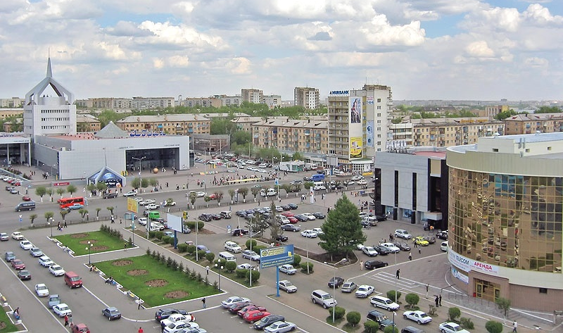
На дом: §37-39, тетрадь (4-7), контурная карта, тест
Караганда

Slide 41
Источники:
http://samiye-samiye.ru/?p=1188 Карта Казахстана
http://jet3g.kz/ru/map/map Карагандинская область
http://vector-images.com/image.php?epsid=139&lang=rus Герб Караганды
http://vse.kz/topic/524080-interesnye-foto/page-8 Каркаралинский национальный парк
http://go.mail.ru/search_images?q=%D0%A1%D0%B0%D1%82%D0%BF%D0%B0%D0%B5%D0%B2#urlhash=3233399612650764821 К. Сатпаев
http://teletehnika.info/223-foto-zhezkazgana-i-okrestnostej.html Животноводство
http://teletehnika.info/223-foto-zhezkazgana-i-okrestnostej.html Жезказган
http://youroute.ru/countries/kazahstan/regions/centralnyj-kazahstan/places/saryarka/ Сараарка
http://news.ivest.kz/66477715-v-karagandinskoy-obl-realizuetsya-proekt-po-razvedke-i-dobyche-metana-iz-ugolnyh-plastov Уголь
http://tengrinews.kz/news/arselormittal-temirtau-perehodit-na-chetyirehdnevnuyu-rabochuyu-nedelyu-1632/ Кармет
http://www.rozov.ru/section28/item223/part4/ медный рудник
http://www.kz.all.biz/img/kz/catalog/379398.jpeg Резиновые изделия Сарани
http://im0-tub-kz.yandex.net/i?id=f77315da152aabe79de80b65b5ac573b-23-144&n=21 Горно-шахтное оборудование
http://im0-tub-kz.yandex.net/i?id=a3456d87aaf9a5a058f550ce60067000-106-144&n=21 Конфеты
http://900igr.net/datai/ekonomika/CHjornaja-metallurgija/0021-012-Ekologicheskie-problemy-chernoj-metallurgii.jpg Экология
http://www.centrnedra.idhost.kz/images/Ris1256.jpg Центральный Казахстан
http://www.nat-geo.ru/upload/iblock/c63/c63953bee1a81147c5252d7f596a9576.JPG Каркаралы
http://www.odb-abai.kz/images/stories/krgobl.png Область
http://www.nat-geo.ru/upload/iblock/a25/a25b79920c6ffd47635eb91d995725d5.JPG Каркаралинские горы
http://dic.academic.ru/pictures/enc_colier/kazakhst.jpg Физическая карта РК
http://www.voxpopuli.kz/userfiles/posts/993/0ab899473bb64bd69baed82606fe8db0_med.jpg Караганда
http://23963.kz.all.biz/drobilka-zubchataya-dvuhvalkovaya-g199719#!prettyPhoto/0/ Дробилка
http://exh.karcci.kz/taxonomy/term/3/product «Каргормаш»
http://img-fotki.yandex.ru/get/9829/161565515.31/0_ec3d8_6a1ab6fd_XL.jpg Караганда
http://helpster.ru/pic/travel/pic/51701/com/1244693.jpg
В.В. Усиков, Т.Л. Казановская и др. «Экономическая и социальная география Казахстана», Алматы «Атамура», 2013 год
В.В. Усиков, Т.Л. Казановская и др. Методическое пособие «Экономическая и социальная география Казахстана», Алматы «Атамура», 2013 год

